Slide 1

Ngày 28 tháng 4 năm 2022
Báo Cáo Giữa Kỳ
Môn học: Lập trình Mạng căn bản
GVHD: Lê Minh Khánh Hội
Nhóm 7

Slide 2

1
Giới thiệu thành viên
2
Tổng quan đồ án môn học
Nội Dung
3
Những gì nhóm đã làm được
4
Dự định trong tương lai

Slide 3
Giới thiệu thành viên
1
1
Đỗ Phi Sơn
20521839 ( Nhóm Trưởng )
2
Hồ Minh Hào
20521290 ( Thư Ký )
3
Phạm Đình Công
20521144
4
Trần Văn Quý
20521818
5
Trần Ngọc Quý
20521817

Slide 4
Phân Công Công Việc Giữa Kì
1
1
Đỗ Phi Sơn
Thuyết Trình, GUI
2
Hồ Minh Hào
User Stories, Viết báo cáo
3
Phạm Đình Công
GUI, Slide báo cáo
4
Trần Văn Quý
User Stories
5
Trần Ngọc Quý
Flow của app

Slide 5
Tổng Quan Đồ Án
2

Slide 6
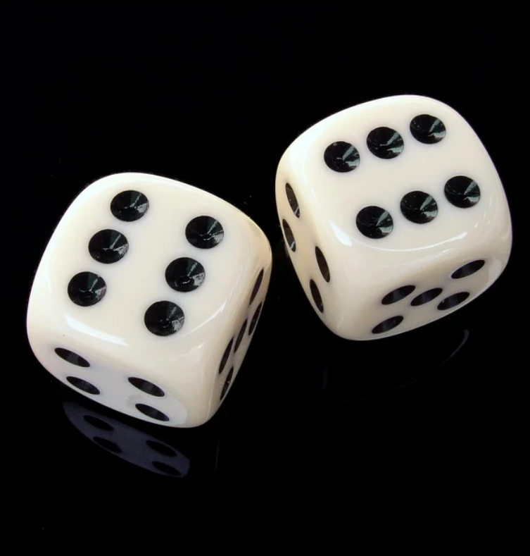

Tên Đồ Án
Game Lắc xúc xắc may mắn

Slide 7
Một số chức năng cơ bản
Xúc xắc lắc sau mỗi 60s:
+ Thuật toán lắc xúc xắc sau mỗi 60s
+ Mỗi xúc xắc lắc ngẫu nhiên từ 1 đến 6
Trò chuyện:
+ Hiển thị khung Message để các người chơi giao lưu với nhau
Hiện thị lịch sử:
+ Khung hình hiển thị lịch sử Tài, Xỉu để các người chơi có cái nhìn sáng suốt hơn

Slide 8
3
GUI, Flow app, User Stories

Slide 9
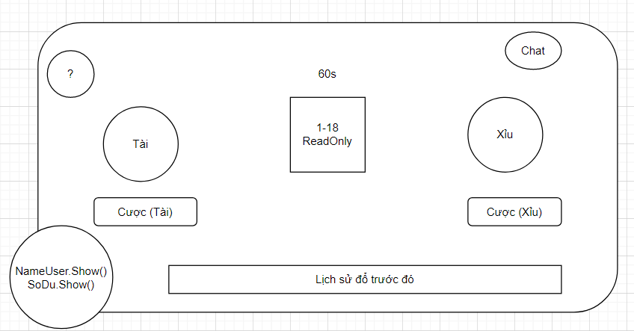
3
GUI

Slide 10
Flow của App
3

Slide 11
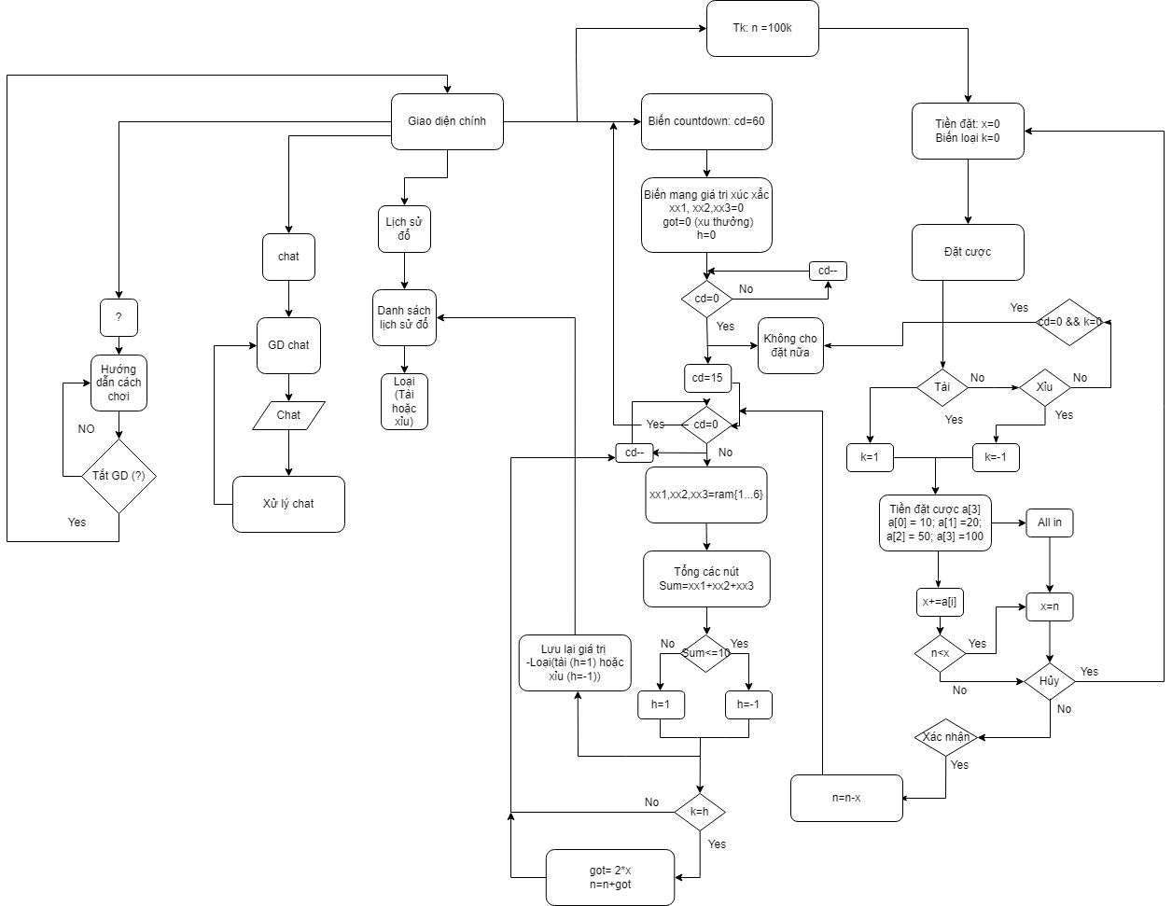
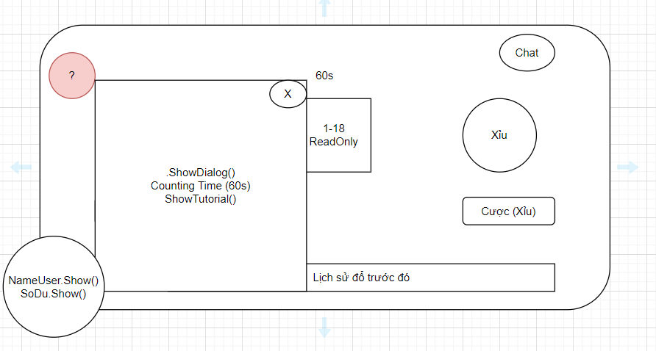
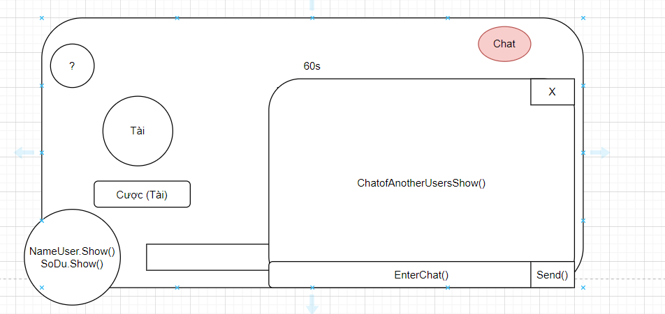

Slide 12
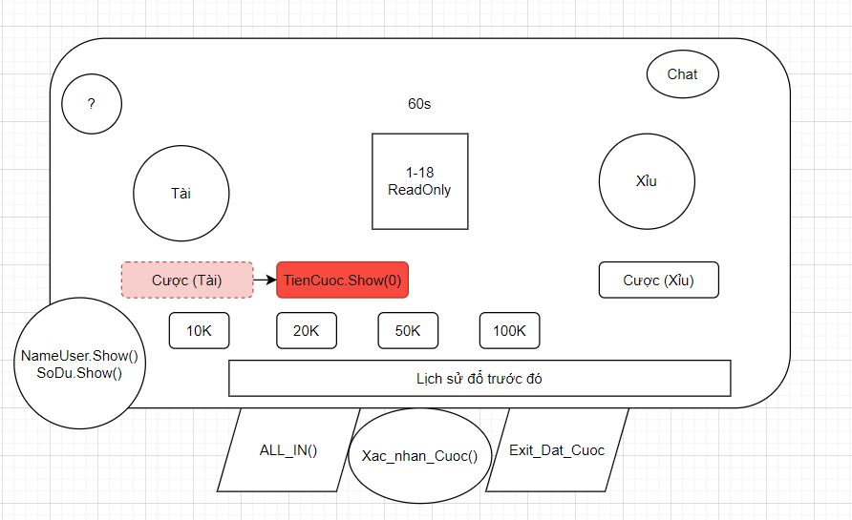
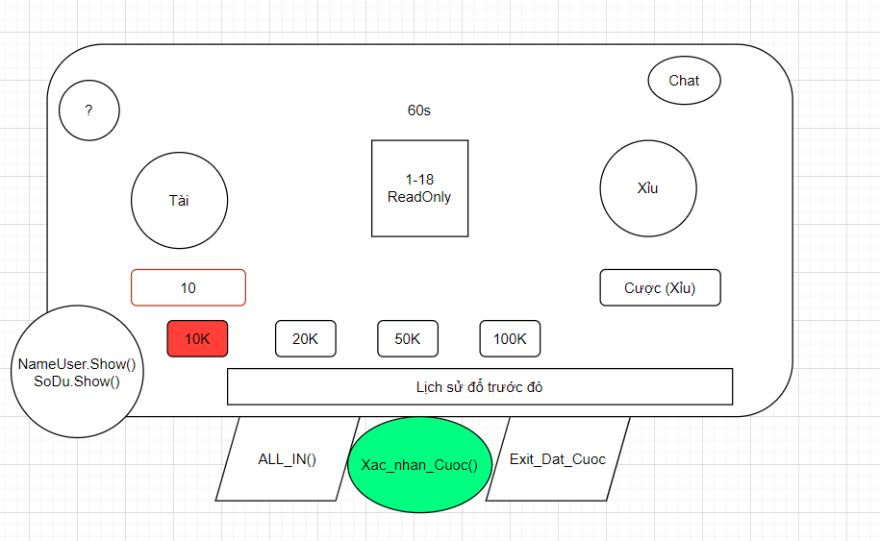
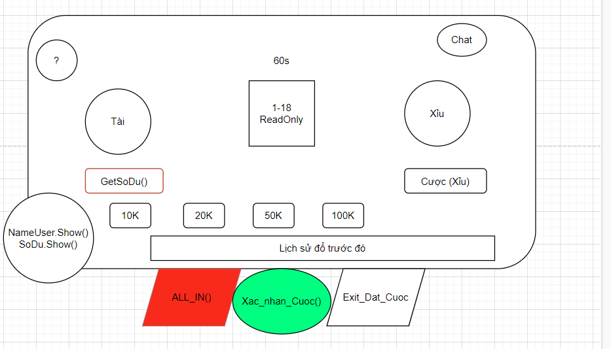
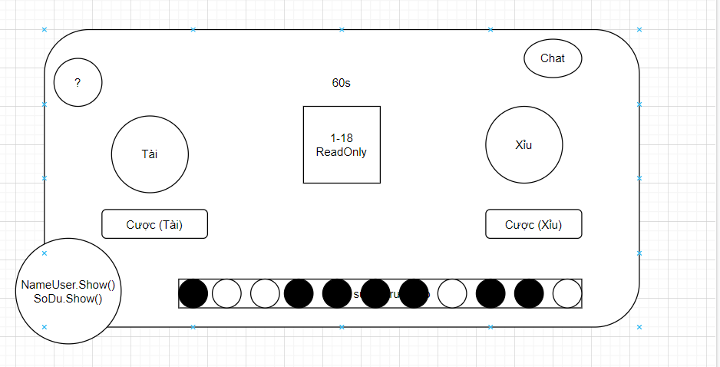

Slide 13
Tính năng đăng nhập
Là một người chơi, tôi muốn có User name và password, để đăng nhập
Tính năng cộng xu
Tính năng chat
Hồ sơ cá nhân
Tính năng hướng dẫn
Là một người chơi, tôi muốn có các sự kiện (minigame,..),
để cộng xu trong game
Là một người chơi, tôi muốn có khung chat, để giao tiếp với những người chơi khác
Là một người chơi, tôi muốn có thể ngưng hiển thị chat, để không bị những người chơi khác ảnh hưởng đến quyết định
Là một người chơi, tôi muốn có hồ sơ, để viết thông tin cá nhân, hiển thị tỷ lệ thắng và thua
Là một người chơi, tôi muốn có thể ẩn tỷ lệ thắng và thua trong hồ sơ của mình
Là một người chơi, tôi muốn có phần hướng dẫn chơi, để dễ dàng hơn khi mới bắt đầu

Slide 14
Mục Tiêu Sắp Tới
4

Slide 15
Hiện thực giao diện trên phần mềm Visual Studio bằng ngôn ngữ c#
Viết các chương trình thực hiện được các chức năng mong đợi.
Xử lý tốt các Exception của chương trình.
Có thể đưa lên Web để có nhiều người chơi.
Hoàn thành Network Stack.

Slide 16
Cảm ơn cô và các bạn đã
chú ý lắng nghe

